Slide 1
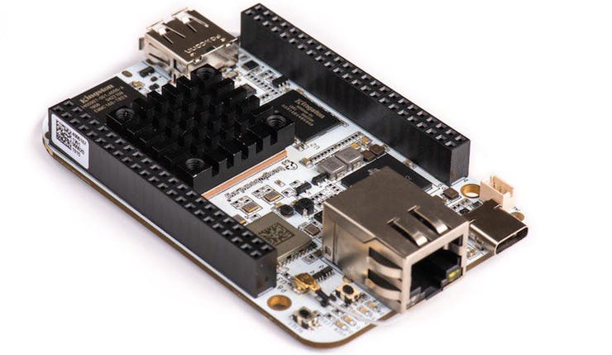
Masterproef Arno Plaetinck

Slide 2
Inhoud
Verwezenlijkingen
Uitdagingen en volgende stappen

Slide 3
Verwezenlijkingen
3 PCBs klaar voor gebruik: (BBAI), Coral Dev, Nano, Pi3b
Code opgesplitst in 3 onderdelen: Trainen, Runnen en plotten results
Uit trainen en runnen wordt CPU- en tijddata gehaald en opgeslagen in CSV-files.
Files worden manueel overgezet naar PC
Verwerking van resultaten

Slide 4
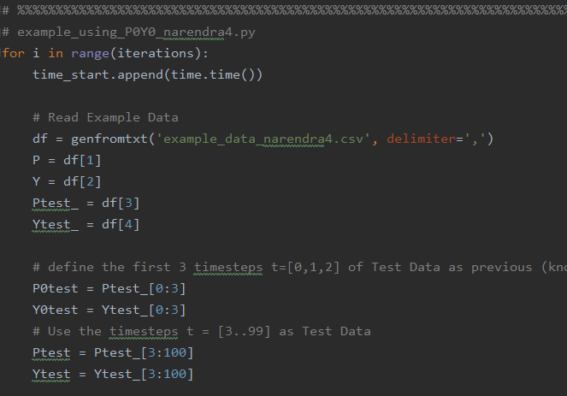
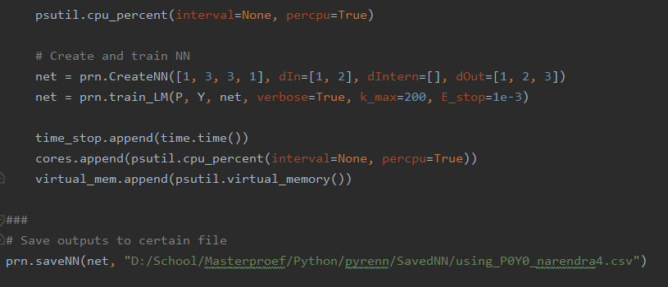
Verwezenlijkingen
Trainen:

Slide 5
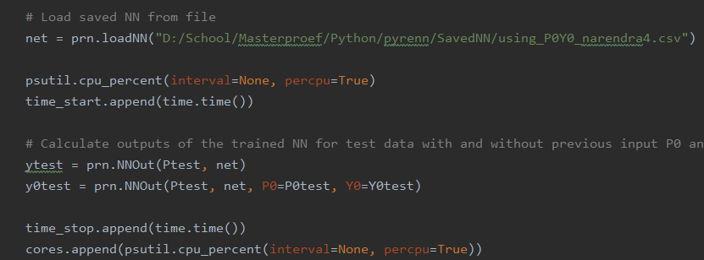
Verwezenlijkingen
Runnen:

Slide 6
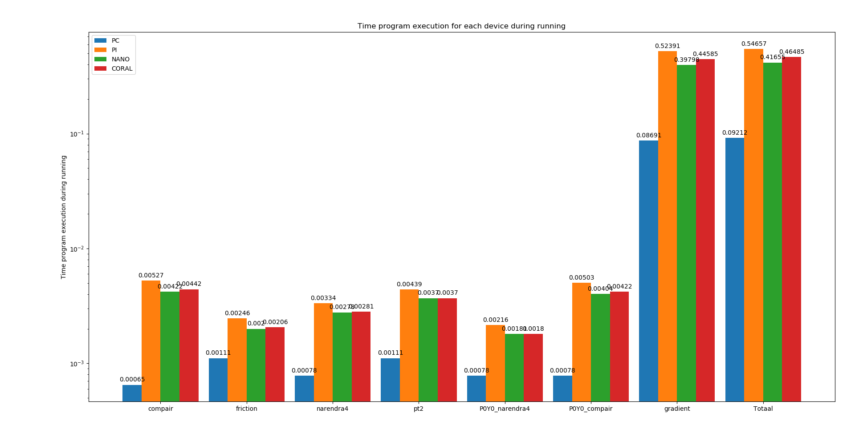
Verwezenlijkingen

Slide 7
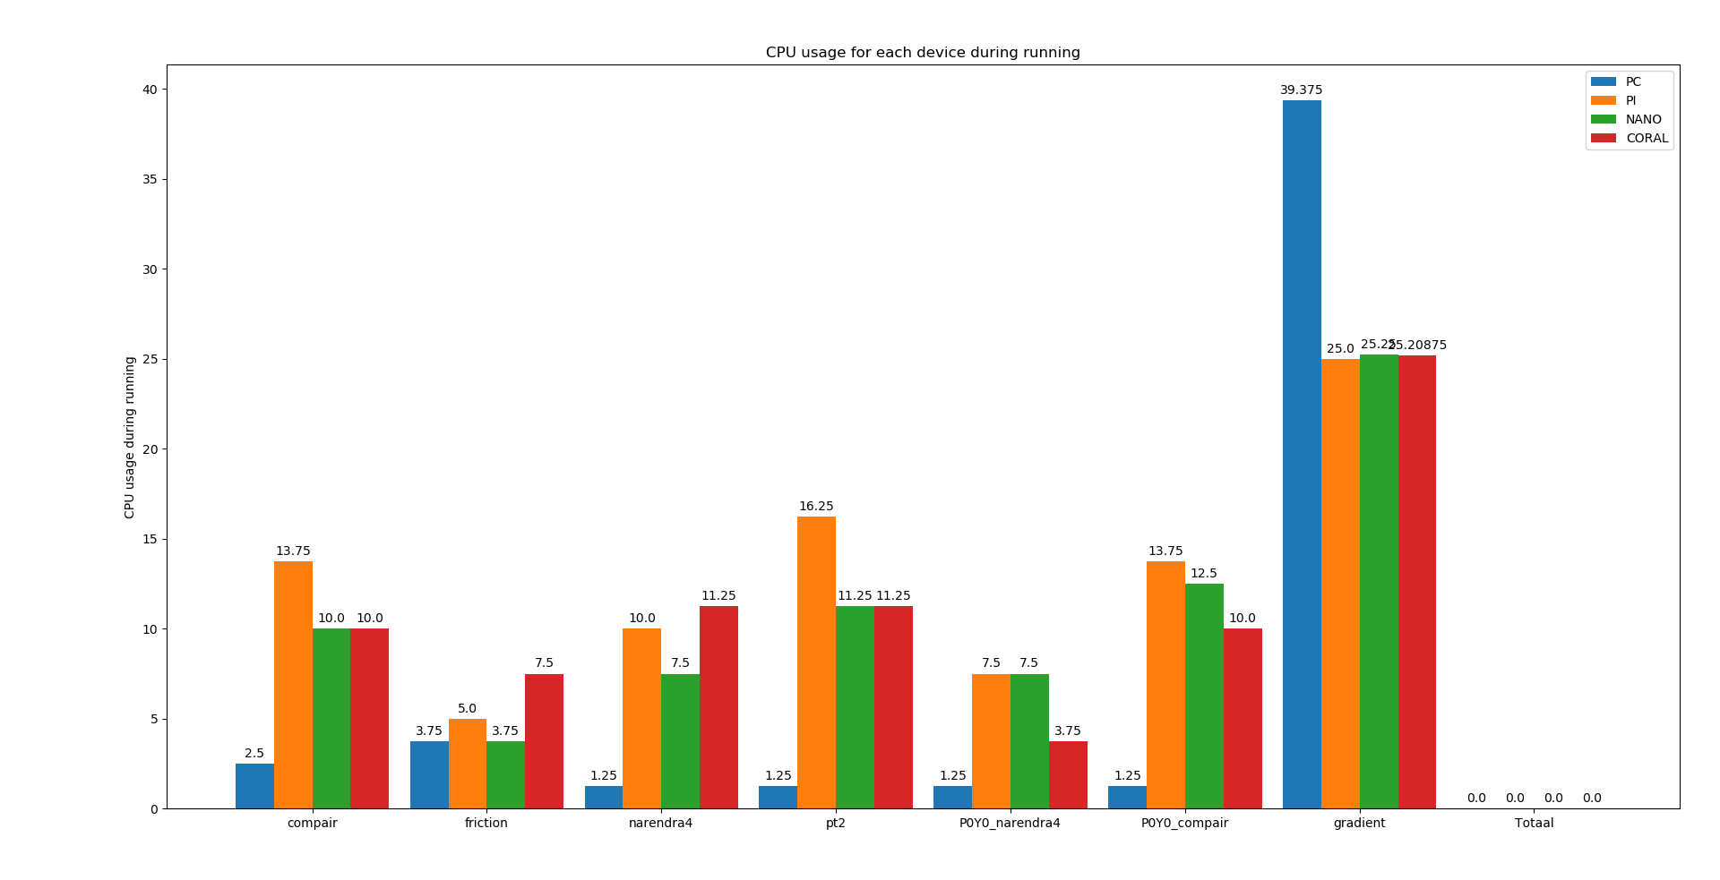
Verwezenlijkingen

Slide 8
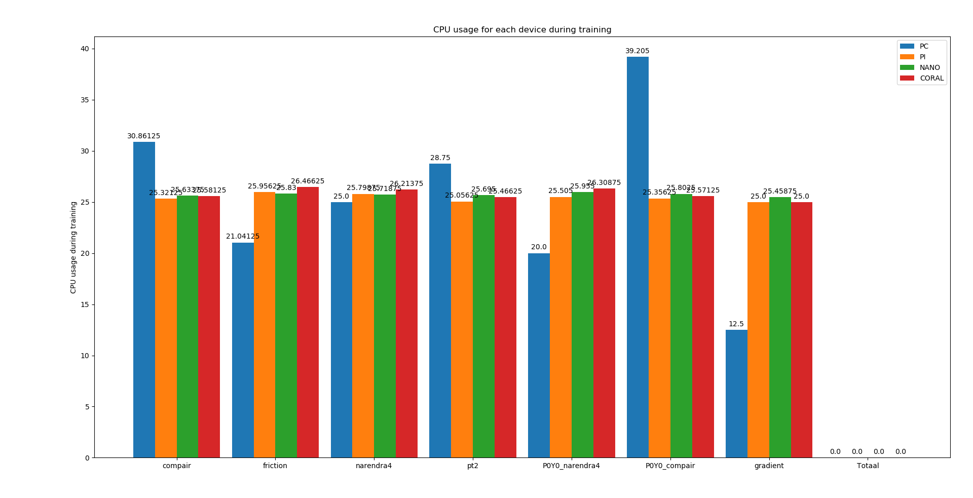
Verwezenlijkingen

Slide 9
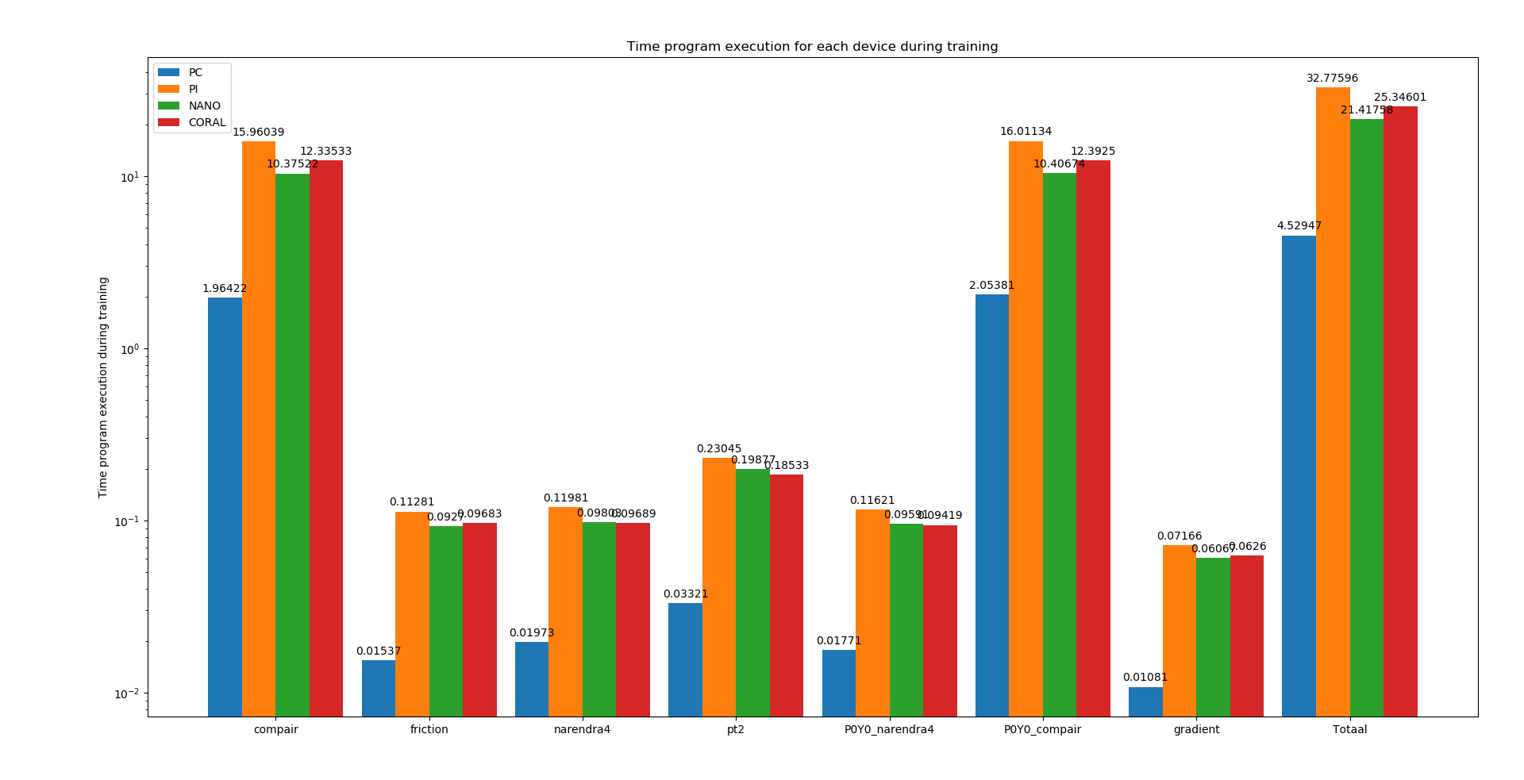
Verwezenlijkingen

Slide 10
Verwezenlijkingen
3 extra programma’s runnen op PC
Tekst classificatie: filmreviews
Regressie: titanic overlevingskans
Object recognition op foto

Slide 11
Uitdagingen en volgende stappen
TFL toepassen op drie extra programma’s
Aanbod programma’s uitbreiden
Resultaten omzetten in tabelvorm voor uitgebreidere vergelijkingen
Verkennen structuur van geschreven eindwerk

Slide 12
Vragen?

